Slide 1
Marrakech
Cours Python
SNINEH Sidi Mohamed
sninehmohamed@gmail.com
Notes:
https://pynative.com/python-dictionary-exercise-with-solutions/
https://www.geeksforgeeks.org/python-tuple-exercise/
https://www.geeksforgeeks.org/python-list-exercise/
https://www.geeksforgeeks.org/python-dictionary-exercise/

Slide 2
PLAN
Introduction
Présentation de Python
Python comme langage de programmation
Interpréteur de commandes Python
Bases du langage
Entrées-sorties et affectations
Structures conditionnelles et répétitives
Chaînes de caractères
Structures de données en Python
Listes, Tuples, dictionnaires et Sets
Modules
Structures avancées de données
Fichiers, Listes, Piles et Files

Slide 3
Python : Les concepts de la programmation
Données et variables
Un nom de variable est une séquence de lettres (a → z , A → Z) et de chiffres (0 → 9), qui doit toujours commencer par une lettre.
La casse est significative
Types de variables
Les données numériques
Les chaînes de caractères
Les listes
Les dictionnaires
…

Slide 4
Python : Les concepts de la programmation
Affectation des variables
M=12
Chaine="Bonjour"
Affectations multiples et parallèles
a=b=8 : affecter une valeur a plusieurs variables simultanément
i, j = 3, 2 : affectations parallèles
Opérateurs et expressions
-, +, /, *
// : division entière
** : exposant
% : modulo fournit le reste de la division
==, !=,
Les commentaires : #

Slide 5
Python : Les concepts de la programmation
Les entrées
input(): renvoie toujours une chaine de caractères
a=input("a")
Les fonctions de conversions
int(), float(), str()
Les sorties
print()
print("Message")
print("Message",Variable)
print("Bonjour",expression)
…

Slide 6
Python : Les concepts de la programmation
Instruction de branchement
if Condition:
Séquence1
else:
Séquence2
if Condition1:
instructions
elif Condition2:
bloc_instructions
else:
autre_bloc_instructions

Slide 7
Python : Les concepts de la programmation
Imbrication des instructions de branchement
if Condition1:
…
if Condition2:
…
if Condition3:
…
elif:
Séquences
Else:
autres Séquences

Slide 8
Python : Les concepts de la programmation
Introduction à la fonction range()
Range() retourne une série de valeurs
Syntaxe :
Range(start, stop, step)
Position de départ de la séquence
La valeur par défaut est 0
Spécifie la valeur d'incrément
La valeur par défaut est 1
Position d'arrêt de la séquence
Jamais inclus dans le résultat de la fonction range()

Slide 9
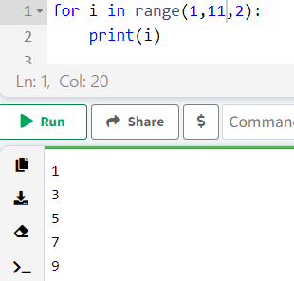
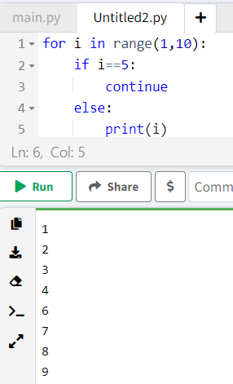
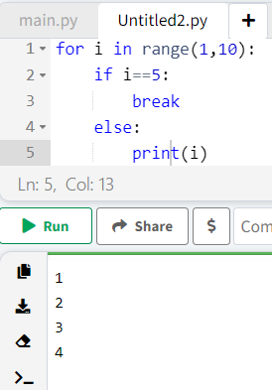
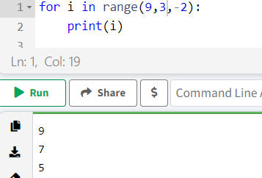
Python : Les concepts de la programmation
Les boucles
L’instruction For avec les instructions « continue » et « break »
for i in range(start, stop, step):
instructions
Exemples :
range(6) représente la liste des valeurs : 0,1, 2, 3, 4, 5
range (1,6) représente la liste des valeurs : 1, 2, 3, 4, 5

Slide 10
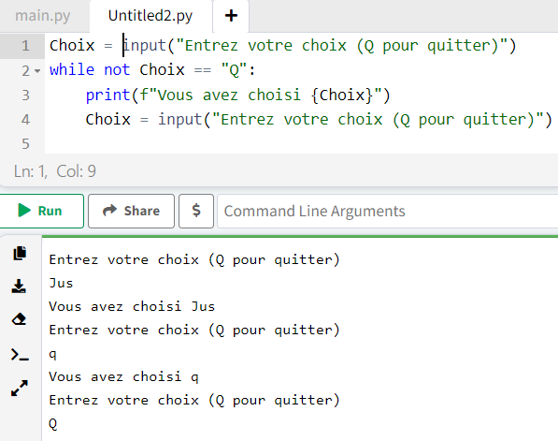
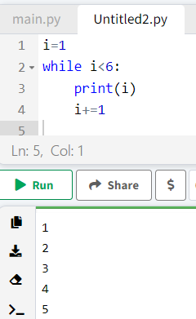
Python : Les concepts de la programmation
Les boucles
– L’instruction while
while condition:
instruction(s)

Slide 11
Python : Les concepts de la programmation
Les boucles imbriquées
– L’instruction while
while condition1:
instruction(s)
while condition2:
instruction(s)
L’instruction For
for i in range(n):
print(i)
for j in range(m):
print(j)

Slide 12
Python : Les concepts de la programmation
Principaux types de données
Les données numériques
Le type integer, float
La fonction type() nous permet de vérifier le type de la variable
Exemple
a=5
print (type(a))
b=5.5
print (type(b))
c='bonjour'
print(type(c))

Slide 13
Python : Programmation Modulaire
Certains problèmes conduisent à des programmes longs, difficiles à écrire et à comprendre. On les découpe en des parties appelées sous-programmes ou modules.
Les fonctions et les procédures sont des modules (groupe d'instructions) indépendants désignés par un nom. Elles ont plusieurs intérêts :
permettent de "factoriser" les programmes, càd de mettre en commun les parties qui se répètent ;
permettent une structuration et une meilleure lisibilité des programmes ;
facilitent la maintenance du code
ces procédures et fonctions peuvent éventuellement être réutilisées dans d'autres programmes.

Slide 14
Python : Programmation Modulaire
Fonctions prédéfinies :
La fonction input() : Interaction avec l’utilisateur
La fonction print() : affiche n’importe quel nombre de valeurs fournies en arguments
Importer un module de fonctions
Les modules sont des fichiers qui regroupent des ensembles de fonctions.
Exemple :
from math import *
Ou
from math import pi,…

Slide 15
Python : Programmation Modulaire
Définition d’une fonction en python
def nomdefonction ( arg1, arg2, … ,argk) :
bloc_instructions
[return valeur]
Appel d'une fonction
L’appel de la fonction prend la forme :
nomdefonction( exp1, exp2, ... expk )

Slide 16
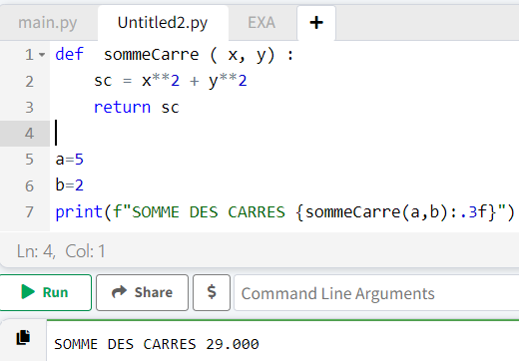
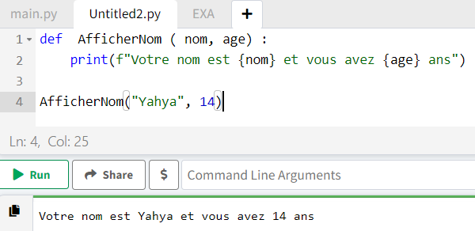
Python : Programmation Modulaire
Exemples :

Slide 17
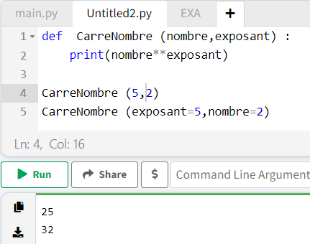
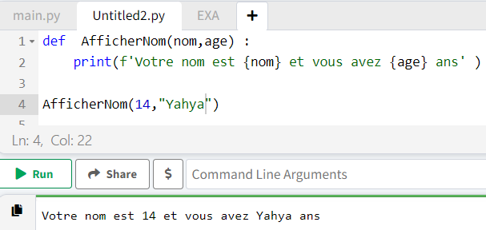
Python : Programmation Modulaire
Exemples :

Slide 18
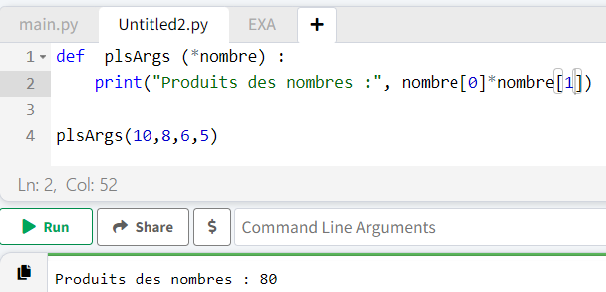
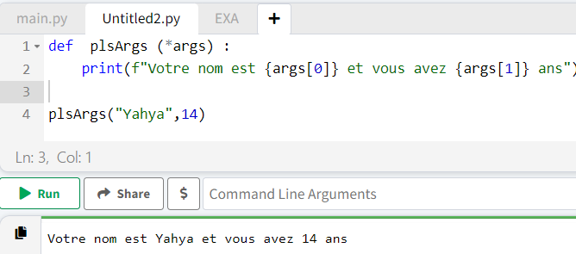
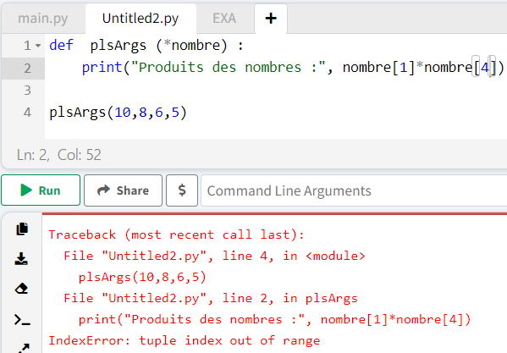
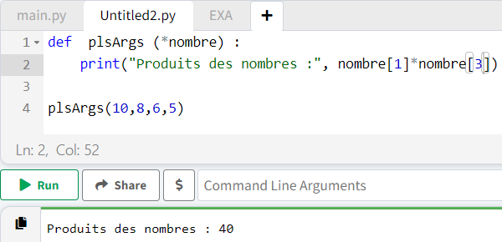
Python : Programmation Modulaire
Exemples : plusieurs arguments (tuples)

Slide 19
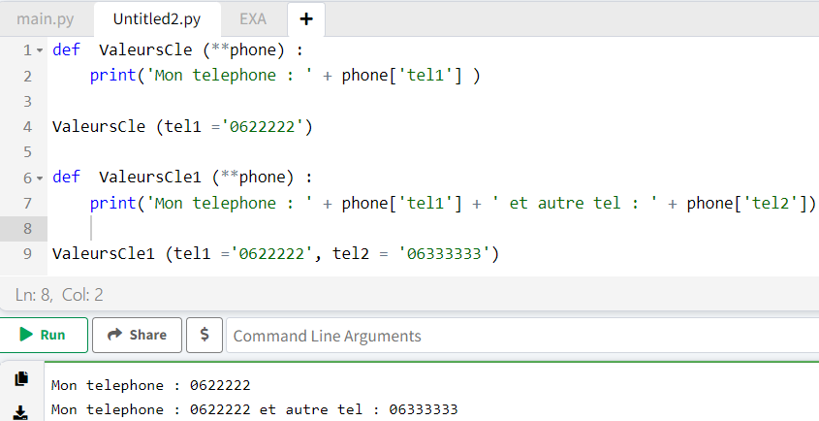
Python : Programmation Modulaire
Exemples : plusieurs arguments (dictionnaires)

Slide 20
Python : Programmation Modulaire
En Python, on peut utiliser les tuples pour renvoyer plusieurs valeurs.
def division ( a , b ) :
return a//b , a % b
Appel de la fonction
>>> a=13
>>> b=2
>>> q , r = division ( a , b )
>>> print('Le quotient de ',a,' par ',b,' est ',q)
>>> print('Le reste de ',a,' par ',b,' est ',r)

Slide 21
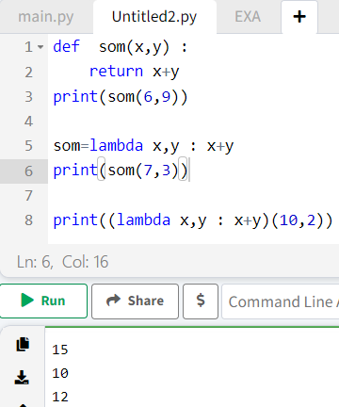
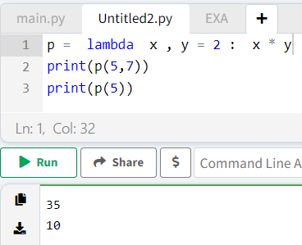
Python : Programmation Modulaire
Fonction anonyme (lambda function)
Le mot-clé lambda en Python permet la création de fonctions anonymes (i.e. sans nom et donc non définie par def)
Ou peut également préciser plusieurs arguments avec des valeurs par défaut

Slide 22
Python : Programmation Modulaire
Fonctions récursives
Une fonction est dite récursive si elle appelle elle-même : on parle alors d’appel récursif de la fonction.
Version itérative :
def fact(n) : f = 1 for k in range(2,n+1): f = f * k return f

Slide 23
Python : Programmation Modulaire
Fonctions récursives
Les différents appels récursifs sont empilés en mémoire jusqu’à ce que la condition d’arrêt soit validée. Ils sont ensuite dépilés jusqu’à l’appel initial.
Exemple : N ! = 1 x 2 x … x (N-2) x (N-1) x N
Fact(4)
= 24
4 * Fact(3)
= 4 * 6
Version récursive :
def fact(n) : if n==1 : return 1 else: return n* fact(n-1)
3 * Fact(2)
= 3 * 2
2 * Fact(1)
= 2 * 1
1

Slide 24
Portée des variables Python
Portée des variables Python
En Python, une portée de variable spécifie l’emplacement où nous pouvons accéder à une variable.
En fonction de la portée, nous pouvons classer les variables Python en deux types :
Variables locales
Variables globales

Slide 25
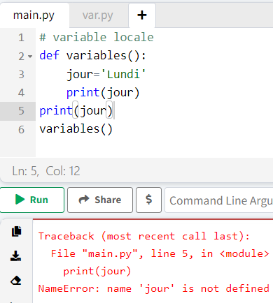
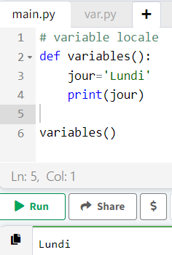
Python : Programmation Modulaire
Variables locales
Lorsque nous déclarons des variables à l'intérieur d'une fonction, ces variables auront une portée locale (au sein de la fonction). Nous ne pouvons pas y accéder en dehors de la fonction.

Slide 26
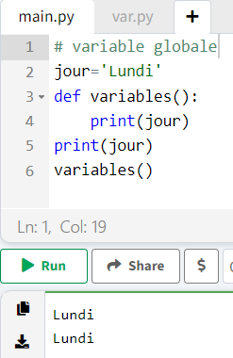
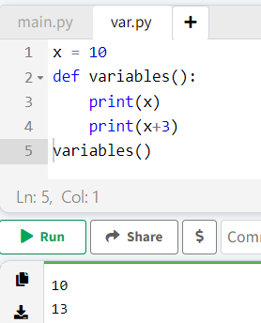
Python : Programmation Modulaire
Variables globales
En Python, une variable déclarée en dehors de la fonction ou dans la portée globale est appelée variable globale. Cela signifie qu'une variable globale est accessible à l'intérieur ou à l'extérieur de la fonction.

